Slide 1
Cómo pasar tu CV al estilo británico
Por Roser Aguirre

Slide 2
Si quieres encontrar trabajo en el Reino Unido, deberás no solo traducir tu currículo vitae al inglés, sino también adaptarlo al estilo del país, que es diferente al español.
A continuación se mostrará paso a paso los cambios que se deben hacer para obtener un CV británico.

Slide 3
1. Elimina la foto
IMPORTANTE: Muchos entrevistadores ni se van a mirar tu CV si incluye una foto
Español
Británico
En España es muy común incluir una fotografía, sobretodo para trabajos de cara al cliente
En el Reino Unido NO debes añadir ninguna foto, pues ésta podría influir en la decisión del entrevistador, ya sea por tu apariencia, etnia o edad.

Slide 4
2. Elimina la edad
Español
Británico
Hablando de la edad, en España es común indicar nuestra fecha de nacimiento.
De nuevo, para evitar discriminación, no incluiremos nuestra fecha de nacimiento.

Slide 5
3. Elimina el estado civil
Español
Británico
Soltero/a, casado/a, etc. son términos que se ven frecuentemente en los currículos españoles
Se considera algo personal y totalmente irrelevante, además de que también podría causar discriminación.

Slide 6
4. Añade un profile (opcional)
Español
Británico
En España la estructura de los currículos es: datos personales (foto a la derecha) y seguidamente estudios y experiencia.
En el Reino Unido se suele añadir un “profile” para algunos trabajos, una breve descripción sobre nosotros y nuestra forma de trabajar, normalmente relacionada con ese puesto de trabajo en particular.

Slide 7
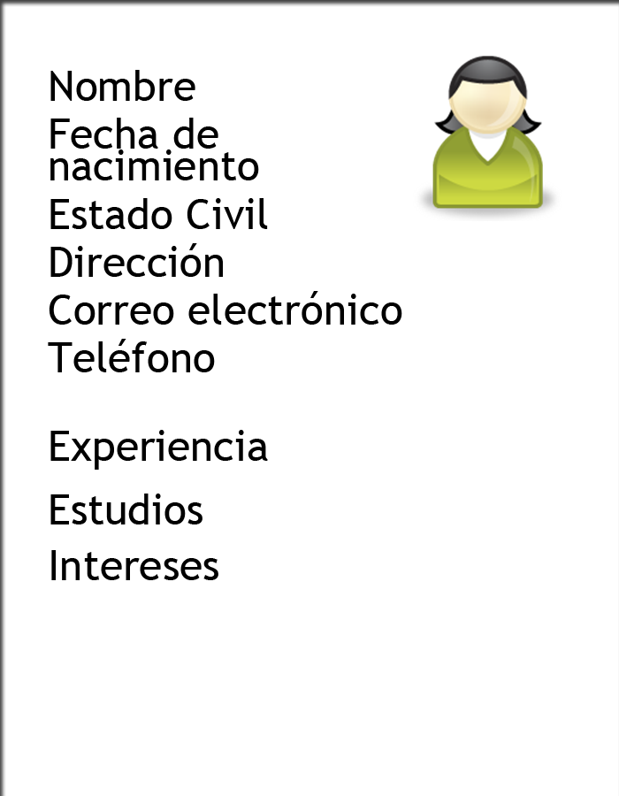
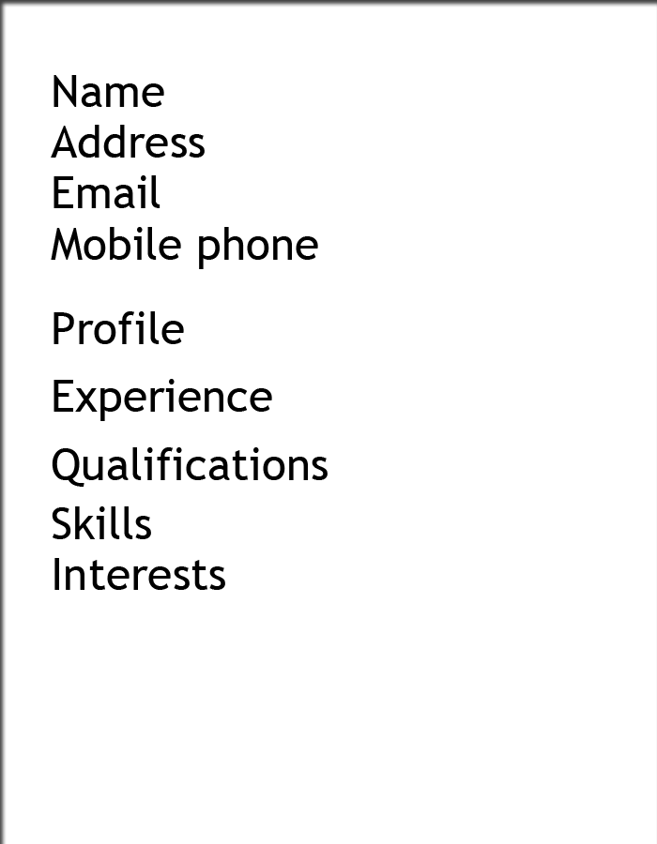
EJEMPLOS
CV Español
CV Británico

Slide 8

Más consejos
A no ser que estés inscribiéndote a una oferta de trabajo de algo técnico, intenta escribir una sola página.
Añade siempre una carta de presentación (cover letter).
No traduzcas literalmente tu currículo al inglés, adáptalo. No sólo en estilo como hemos visto en esta presentación, también en las expresiones y el tipo de información que incluyas.
¿Necesitas más información? Haz click aquí

